Slide 1





MIND-MAPS

Slide 2
Mind Map = карты памяти = карты интеллекта=ментальные карты
Что это такое?
Для чего нужны?
Почему это работает?
Где и как можно использовать?
Как рисовать?

Slide 3
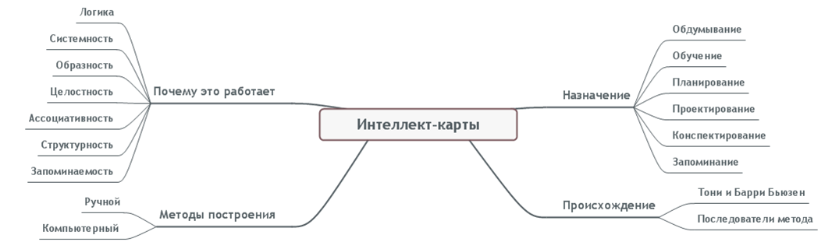
Что такое ментальные карты? Для чего они нужны, что дают?

Slide 5
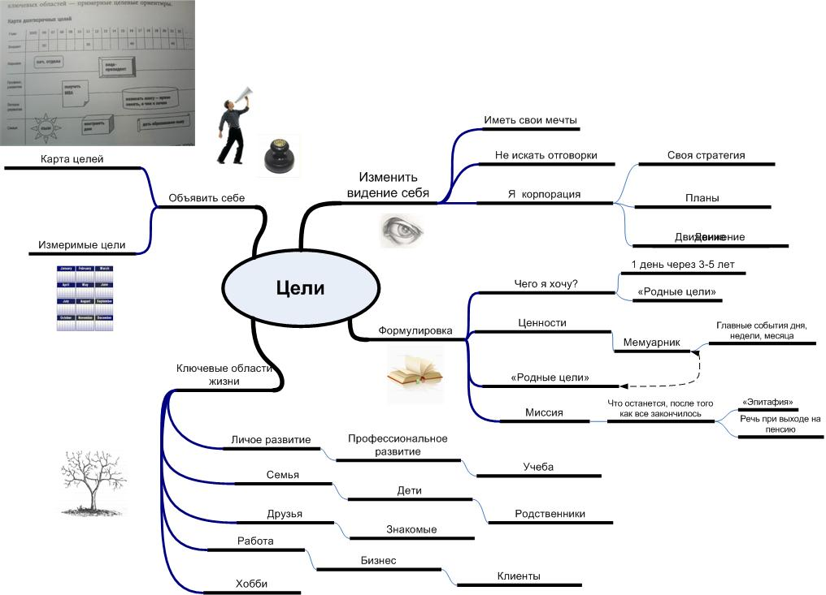
Может быть такая (сделана в Visio 2003, входит в пакет MS Office)

Slide 6
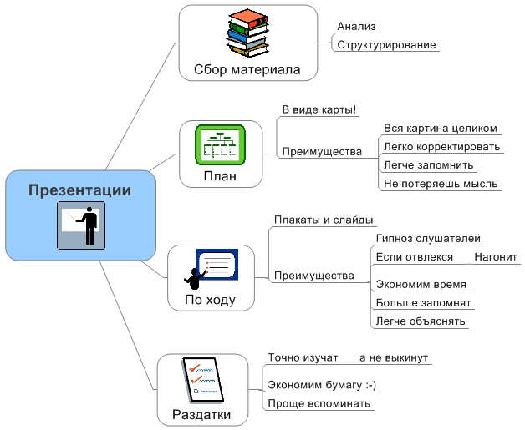

Slide 7
ОБУЧЕНИЕ
В контексте обучения, интеллект-карты можно использовать для следующих задач:
Конспектирование
Учебников, книг, статей
Лекций на слух
Написание статей/рефератов/курсовых
Анализ/понимание
Запоминание
…

Slide 8
Как рисовать?

Slide 9

Центральный образ (символизирующий основную идею) рисуется в центре листа.

Slide 10
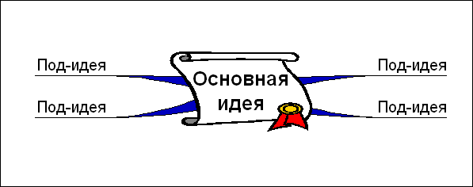
От него отходят основные мысли – ключевые слова (под-идеи). Хорошо, если получается 4-7 линий. Ключевое слово пишется над (или под) линией. Сама линия плавная, ее длина соотносится с длиной слова

Slide 11
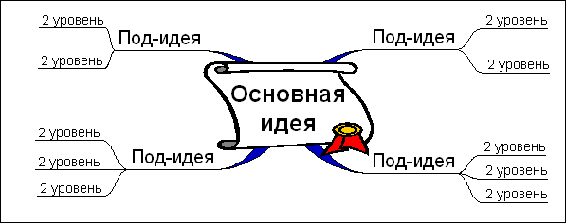
Далее ветвление продолжается (не менее 2-3 уровней). Линии 2 и 3 уровня обычно тоньше, чем 1-ого

Slide 12
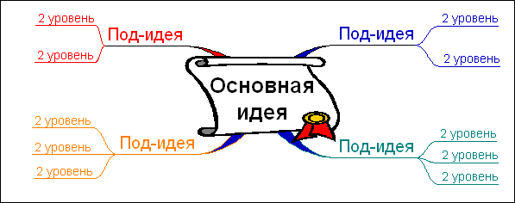
Добавляем цвет (тогда вместо одной карты видим несколько, лучше видно главное)

Slide 13
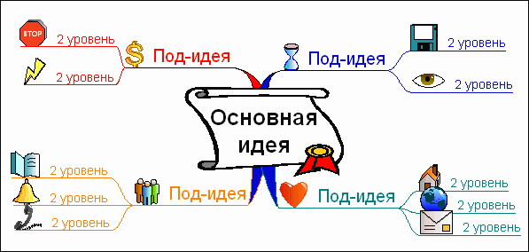
Добавляем картинки, значки – все то, что рождает у ВАС ассоциации с темой и ее подразделами и помогает вспомнить

Slide 14
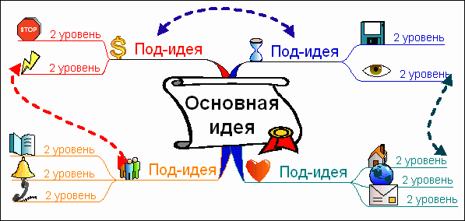
Если получится связать разные направления - это отлично. Используйте стрелки

Slide 15
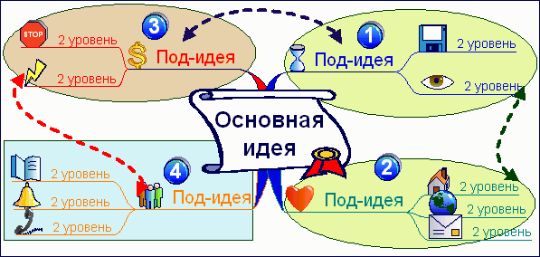
Возможно, определенные идеи могут быть сгруппированы – обведите их в кружки (овалы)

Slide 16
Примеры

Slide 17
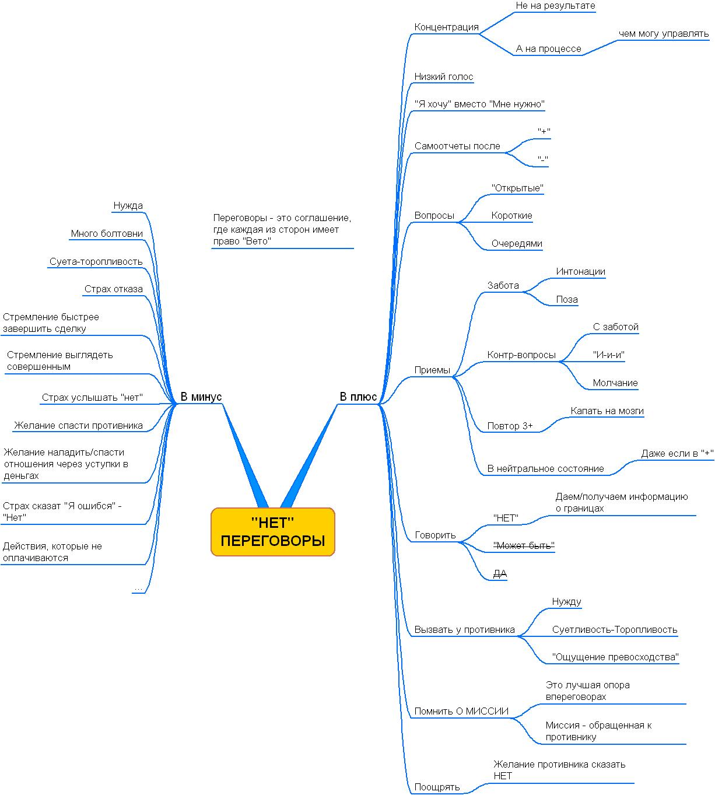

Slide 18
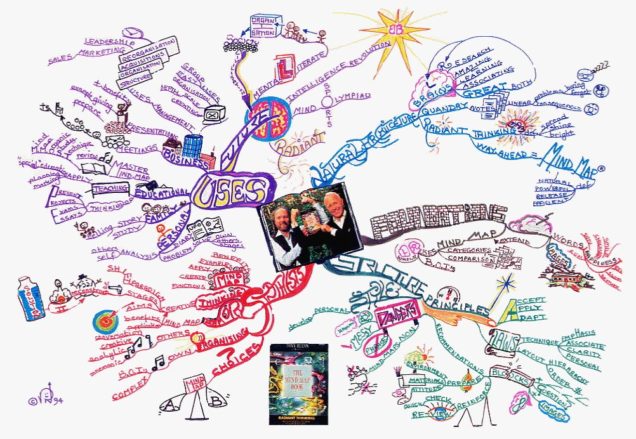

Slide 19
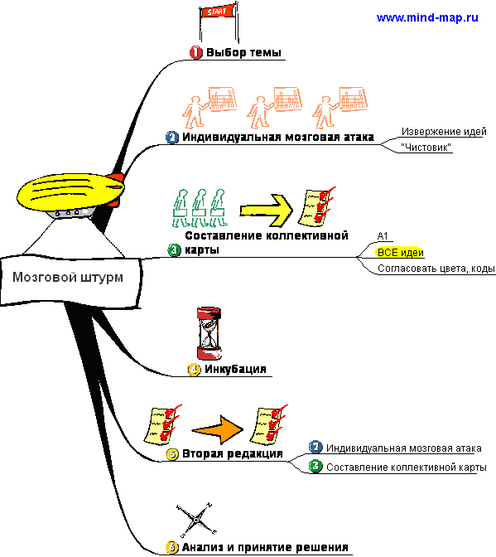

Slide 20
ПРИНЯТИЕ РЕШЕНИЙ
Интеллект-карты помогают более взвешенно принять решение в случае дилеммы: «покупать – не покупать», «ехать – не ехать», «менять работу – не менять»…
Интеллект-карты позволяют собрать всю информацию, относящуюся к задаче на одном листе, и окинуть ее одним взглядом. Держать в поле зрения все плюсы и минусы того или иного решения.
Активизация ассоциативного мышления позволяет включить в рассмотрение важные факторы, которые были бы упущены при традиционном анализе.
Использование цветов и образов активизирует интуицию.
…

Slide 21
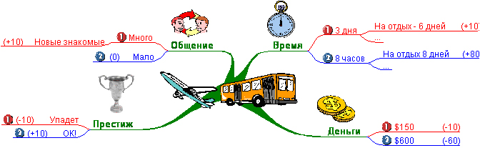
Осуществление выбора:
Решение, рождаемое в ходе самого процесса
Метод присвоения числовых весов
Интуиция
Воля случая

Slide 22
ПЛАНИРОВАНИЕ
Планирование проектов
Разбиение проекта на основные этапы и подэтапы. Представление этих этапов на карте
Планирование времени
Составление плана на день, неделю, месяц, год, жизнь… Простановка приоритетов по делам. Понимание того, насколько план сбалансирован и затрагивает разные аспекты жизни.
Планирование бюджета

Slide 23
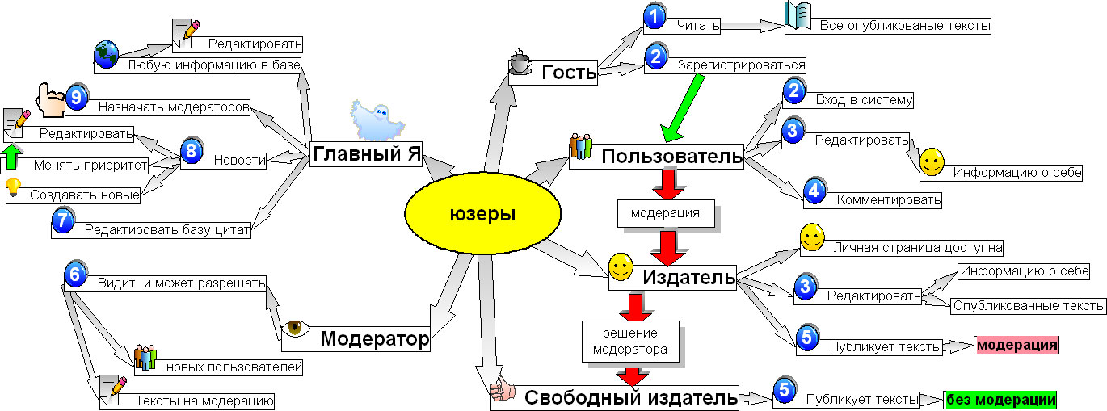
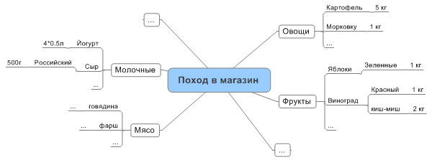

Slide 24
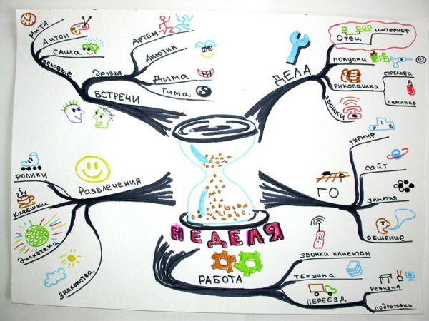

Slide 25
